Slide 1


Глубокая переработка углеводородных ресурсов Сахалина: технологические пути монетизации, «зеленой» переработки и декарбонизации
Чл.-корр. РАН, директор ИНХС РАН, Максимов Антон Львович
max@ips.ac.ru

Slide 2
ОБЩАЯ СХЕМА ПЕРЕРАБОТК НЕФТИ
Газы
PSA
Водород
Сырье
Изобутан
н-бутан
Изомеризация
Сжиженные
газы
Легкая нафта
Гидроочистка
Нафта
Гидроочистка
Риформинг
Керосин
Реактивное топлив
Перегонка при
атмосферном
давлении
Гидроочистка
Средние дистилляты
Гидроочистка
Дизель
АЛКИЛИРОВАНИЕ
Атмосферный
газойль
Конденсация
н-олефины
Газы крекинга
Эфиры
Бензин
Каталитический крекинг
Этерификация
Бензин
кат. крекинга
Обессеривание
Остаток атмосферной
перегонки
Газойль
Топливные
масла
Гидрокрекинг
Нафта
Вакуумный
газойль
Керосин
Дизель
Остаток
Нафта
Газойль
Гидродепарафинизация - гидродеароматизация
Дистилляты
смазочных
масел
Глубина
переработки
Висбрекинг
Перегонка в
вакууме
Деасфальтизат
Обработка
растворителем
Гидрофинишинг
Смазочные
масла
Висбрекинг
Коксование
Остаток
Кокс
Деасфальтизация
Асфальт

Slide 3
НЕФТИ САХАЛИНА ДЛЯ ВЫСОКОГО ВЫХОДА СВЕТЛЫХ
Марка «Сокол», API 34.8 (0.832 кг/л)
Марка «Витязь», API 38-41 (0. кг/л); 0.18-0.22 % S
Нефти Сахалина содержат малое количество углеводородов фракции 530^{+ о}С
Высокий выход светлых нефтепродуктов и потенциально глубина переработки более 90%
Нафтеновые, парафино-нафтеновые и нафтеново-ароматические: значительное количество нафтенов
Фракция | Доля, % | Плотность Кг/л | S, %
СУГ+нафта | 7.1 | 0.664 | 0.013
Тяжелая нафта | 21.6 | 0.777 | 0.038
Керосиновая фракция | 20 | 0.832 | 0.087
Дизельная фракция | 20.3 | 0.870 | 0.2
Вакуумный газойль | 23.9 | 0.92 | 0.504
Гудрон | 7 | 1.004 | 1.108
Нафтенов 45-50%, ароматические у/в – 19% в керосине
45% в ВГО; ГУДРОН - СН_{1.65}
Традиционные марки российской нефти
API 31.5-35.1; S – 0.62-1.3 % S, доля вакуумного остатка 20-30%

Slide 4
ПУТИ ПЕРЕРАБОТКИ НЕФТЕЙ С ВЫСОКИМ СОДЕРЖАНИЕМ СВЕТЛЫХ И НАФТЕНОВ
Бензины – провышение октанового числа и снижение серы до 10 ppm
Парафино-нафтеновая нефть с низким содержанием серы
Керосины – авиационные специальные керосины, в том числе высокоплотные
Дизельные топлива - повышение цетанового числа, зимние и акртические дизельные топлива, снижение серы до 10 ppm
Газойливые фракции - получение нафтеновых базовых масел и продуктов на их основе
Высоконафтеновые фракции – жидкие органические носители для транспортировки водорода

Slide 5
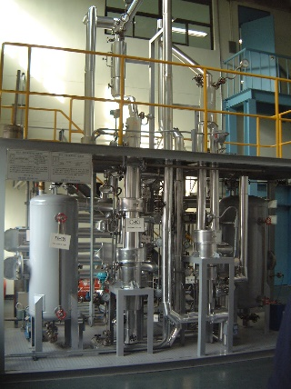
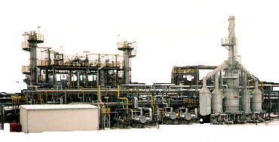
ПОЛУЧЕНИЕ БЕНЗИНА:ЦЕОФОРМИНГ (ИК СО РАН)
Параметры | «Цеоформинг» |  |  | Риформинг
Температура реакции, ^{о}С | 340-460 |  |  | 480-550
Давление, атм. | 5-15 |  |  | 3-35
Водородное хозяйство | Не требуется |  |  | Необходимо
Гидроочистка сырья | Не требуется |  |  | Необходима
Сырье | Углеводородные фракции C₅ –240^{о}C; |  |  | Углеводородные фракции С₆ –180^{о}С (нафтенового основания)
Содержание бензола в бензиновой фракции продукта | 0.6-1.5% об. |  |  | 5-10% об.
Выход целевого продукта: | Автобензин *): |  |  | Выходы бензинов зависят от условий компаундирования
 | АИ-80 | АИ-93 | АИ-95
- на фр. 35-160^{о}С | 80-90% | 70-85% | 68-82%
- на фр. 70-180^{о}С | 85-92% | 75-90% | 72-85%
Допустимое содержание серы в сырье | не лимитируется |  |  | менее 0.001% мас.
Содержание серы в бензине | не более 0.05% мас. |  |  | не более 0.001% мас.
Экономические оценки | Для мощностей 80-200 тыс. тонн в год срок окупаемости не более 1.5 – 2.5 лет |  |  | Экономически оправдан для мощностей более 600-800 тыс. тонн в год
СЫРЬЕ: БЕНЗИНОВАЯ ФРАКЦИЯ
Низкое содержание серы в бензиновых фракциях
Высокое содержание нафтенов и парафинов
ЦЕОЛИТСОДЕРЖАЩИЕ КАТАЛИЗАТОРЫ
Цеоформинг
АТ
Прямогонный
бензин
Нефть
(после ЭЛОУ)
или
Газовый конденсат
Дизельное топливо
Высоко-
октановый
бензин
Сжиженный газ
Мазут
Товарный парк
Возможность получения ароматических соединений

Slide 6
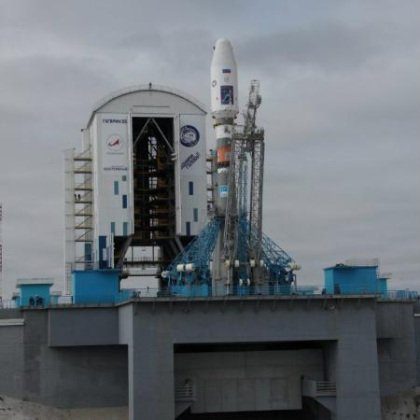
ПРОИЗВОДСТВО СПЕЦИАЛЬНЫХ КЕРОСИНОВ
РГ-1: «Союз», «Ангара» | Т-6: стратегическая авиация, крылатые ракеты
Прямогонные фракции
специально подобранных
нефтей
Содержание ArH <20%
Содержание нафтенов – 45-70%
Плотность - 0.81 кг/дм³
Содержание серы 0,1%
Показатель | РГ-1 | Т-6 | RP-1
Плотность, г/см³ | 0.832 | 0.84 | 0.806
Теплота сгорания, КДж/л | 35776< | 36070< | 34956<
Температура замерзания, ^{ё}С | -60 | -60 | -48
Фракционный состав | 195-270 | 195-315 | 175-275
ИНХС РАН,
25 НИИ
ЦИАМ
Топлива, полученные с использованием гидропроцессов
Содержание ArH <5 -10%
Содержание нафтенов до 80%
Плотность - 0.83 кг/дм³
Содержание серы 0,01%<
Необходимый водород для процессов гидрирования –
организация производства водорода из природного газа
Потребитель топлива РГ-1
Космодром «Восточный»
5- 10 тыс. т. в год
Т-6 - самолеты боевой авиации
T-1пп
(ГОСТ 10277)
РГ-1 («нафтил»,
ТУ 38.001244-81)

Slide 7
Нефти, альтернативные троицко-анастасиевской
Низкое содержание полиароматических соединений (менее 2%)

Slide 8
ПРОИЗВОДСТВО СПЕЦИАЛЬНЫХ КЕРОСИНОВ
РГ-1: «Союз», «Ангара» | Т-6: стратегическая авиация, крылатые ракеты
Прямогонные фракции
специально подобранных
нефтей
Содержание ArH <20%
Содержание нафтенов – 45-70%
Плотность - 0.81 кг/дм³
Содержание серы 0,1%
Показатель | РГ-1 | Т-6 | RP-1
Плотность, г/см³ | 0.832 | 0.84 | 0.806
Теплота сгорания, КДж/л | 35776< | 36070< | 34956<
Температура замерзания, ^{ё}С | -60 | -60 | -48
Фракционный состав | 195-270 | 195-315 | 175-275
ИНХС РАН,
25 НИИ
ЦИАМ
Топлива, полученные с использованием гидропроцессов
Содержание ArH <5 -10%
Содержание нафтенов до 80%
Плотность - 0.83 кг/дм³
Содержание серы 0,01%<
Необходимый водород для процессов гидрирования –
организация производства водорода из природного газа
Потребитель топлива РГ-1
Космодром «Восточный»
5- 10 тыс. т. в год
Т-6 - самолеты боевой авиации
T-1пп
(ГОСТ 10277)
РГ-1 («нафтил»,
ТУ 38.001244-81)

Slide 9
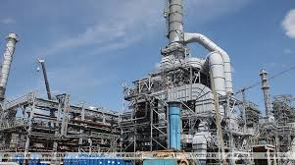
ПРОИЗВОДСТВО ЗИМНИХ И АРКТИЧЕСКИХ ДИЗЕЛЬНЫХ ТОПЛИВ
Дизельные фракции нафтенсодержащих нефтей
Низкие температуры фильтруемости и застывания (<-60 ºC)
Низкое цетановое число
Наличие нафтеновых кислот
Парафино-нафтеновая фракция 220-400 ^{о}С
Нафтеновая фракция 200-360 ^{о}С
Низкозастывающий компонент
Гидрокрекинг нафтенов
ИК СО РАН
Зимнее (арктическое) дизельное топливо
Изопарфины 200-360 ^{о}С
Цетанповышающий компонент

Slide 10
ОКИСЛИТЕЛЬНОЕ ОБЕССЕРИВАНИЕ ФРАКЦИЙ
Решаемая задача
Снижение содержания серы в топливных фракциях
Химизм процесса:
Под действием окислителей и в присутствии катализаторов сернистые соединения окисляются до полярных сульфонов, которые затем могут быть подвергнуты термической деструкции
Условия
Температура 80 – 150℃
Время реакции 60 – 240 мин
Давление: 1 – 5 атм
Объемное соотношение воздух : сырье 4:1 – 15:1
Жидкофазный/твердофазный катализатор
Экстракция продуктов окисления
Деструкция продуктов окисления (температура деструкции сульфонов – 350-400 ℃)
Схема деструкции сульфонов с образованием диоксида серы в присутствии разработанных катализаторов

Slide 11
ОКИСЛИТЕЛЬНОЕ ОБЕССЕРИВАНИЕ ТОПЛИВ
Бензины | Газойли | Средние дистилляты | Нефти
прямогонная бензиновая фракция (содержание общей серы 700 ppm, фракция 35 – 205°С, АО «Конденсат», Казахстан) – степень удаления серы 99% | Негидроочищенный вакуумный газойль МНПЗ (содержание общей серы 1,4%, содержание общей серы после окисления и термической деструкции сульфонов – 0,1%), степень удаления серы 93% | прямогонная дизельная фракция (содержание общей серы 2000 ppm, фракция 240 – 345°С, НПЗ г. Урай, РФ) степень удаления серы 99% | газовый конденсат (содержание общей серы 1,41%, Кушкульское месторождение, респ. Башкортостан, РФ) степень удаления серы 68%
 |  | прямогонная дизельная фракция (содержание общей серы 460 ppm, фракция 165 – 340°С, ООО «Иркутская нефтяная компания», РФ) степень удаления серы 99% | газовый конденсат (содержание общей серы 0,69%, Карачаганакское месторождение, Казахстан) степень удаления серы 72%
широкая бензиновая фракция каталитического крекинга вакуумного газойля (содержание общей серы 2500 ppm, фракция 35 – 225°С, завод бензинов «ТАИФ НК», РФ) степень удаления серы 58% |  |  | газовый конденсат (содержание общей серы 0,045%, пос. Кысыл Сыр, ЯТЭК, Якутия, РФ) степень удаления серы 99%
 |  | фракция газойлевая прямогонная (содержание общей серы 3500 ppm, фракция 190 – 360°С, АО «Конденсат», Казахстан) степень удаления серы 95% | нефть (содержание общей серы 0,76%, Жанажолское месторождение, Казахстан) степень удаления серы 45%
 |  |  | сланцевая нефть из сланца (содержание общей серы 2,9%. пос. Сланцы-2, Ленинградская обл., РФ) степень удаления серы 45%

Slide 12
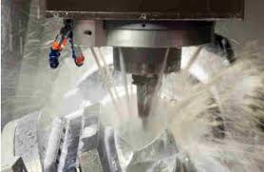
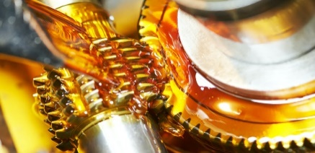
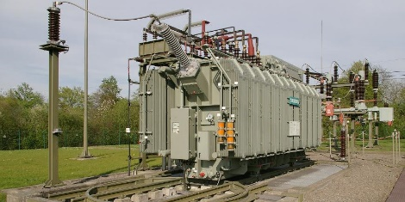
НАФТЕНОВЫЕ БАЗОВЫЕ МАСЛА
Масляная фракция нефтей с высоким содержанием нафтенов
БАЗОВОЕ МАСЛО V группы
Низкие индексы вязкости
Низкие температуры потери текучести и застывания (<-60 ºC)
Лучшая способность к эмульгированию с полярными жидкостями и растворами солей
Возможность снижение содержания ароматических соединений
Низкая диэлектрическая проницаемость
Удаление ароматических соединений
гидрированием, экстракцией и т.п.
из ВГО сахалинских нефтей
(ИК СО РАН, ИНХС РАН и др.)
Рабочие жидкости для металлообработки
Эмульсионные смазки
Трансформаторные
масла

Slide 13
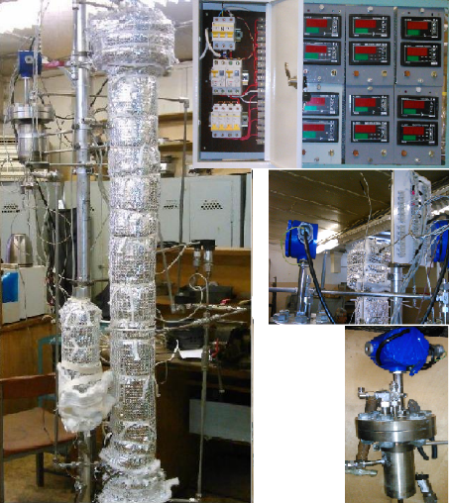
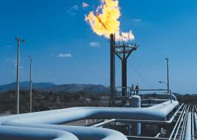
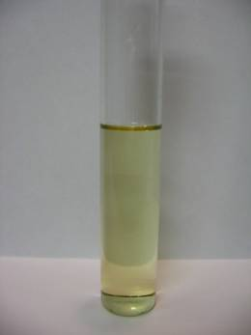
Технологии переработки природного газа через синтез-газ в углеводороды и спирты
До 25% кап. затрат
Непрерывный
пробег 1 мес.
СО + Н₂
ИНХС РАН
ИОХ РАН,
ИК СО РАН
Синтетическая нефть с высоким содержанием олефинов
Ароматические
углеводороды
Диметиловый
эфир
Установки
переработки
нефти
До 40% кап. затрат
Метанол
Высшие спирты,
амины, этиленгликоль
Метиловые эфиры
оксиметиленов
Этилен,
Пропилен
Бензин
Получение дизельных топлив 5 класса
Получение олефинов

Slide 14
СИНТЕЗ ДИМЕТИЛОВОГО ЭФИРА (ДМЭ)
 | K(CO), % | Пр(Оксигенаты), г/м³ СГ | ДМЭ/Метанол, по массе
1-Cr | 30-84 | 60-220 | 2,0-5,0
2 | 86-93 | 230-277 | 2,2-2,8
3 | 90-95,5 | 220-300 | 5,5-9,0
Получение синтез- газа
СО+H₂
Получение диметилового эфира
Сжиженный диметиловый эфир (ДМЭ), для последующего хранения, транспортировки и использования его вместо газа (Т сж = -25 ^{о}С, Р при 20⁰С равно 5-6 атм )
Технологии транспортировки ДМЭ по трубопроводам практически не отличаются от транспортировки СУГов и ее себестоимость существенно ниже, чем для природного газа.
Плотность ДМЭ в два раза выше чем у сжиженного природного газа, что обеспечивает долгосрочное хранения газа в подземных хранилищах или на местах, оборудованных экспортной инфраструктурой.
ДМЭ может быть использован как газовое топливо, в том числе для газовых турбин, выступать как для замены пропан-бутановых смесей в отдаленных районах, так и как экологически чистое дизельное топливо.
Давление 50-100 атм
Кратность циркуляции – 3,2-4,9
H₂/CO = 2,2-2,9
Температура – 240-300 ºC

Slide 15
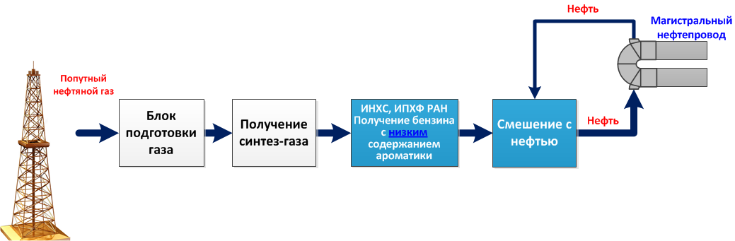
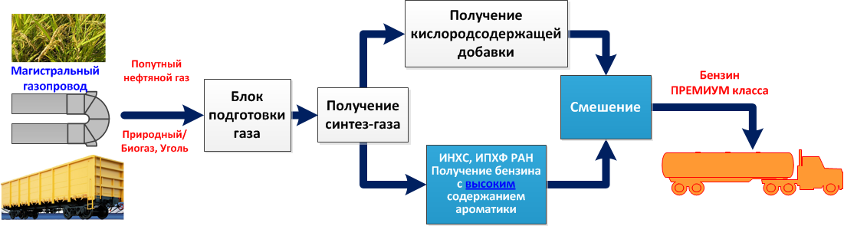
ОБЩАЯ концепция GTL-технологий через ДМЭ
Вариант 1. Технология получения аналога газового
конденсата для закачки в нефтепроводы
100 млн. нм³/год
370 млн. нм³/год
Синтез-газ
45-50 тыс.т/год
Бензин
УЧ=1,15
H₂/CO=2,8
ОЧ 80-83
Вариант 2. Технология получение высокооктанового бензина
100 млн.нм³/год
10 тыс.т/год
55 тыс.т/год
УЧ=1.15
330 млн.нм³/год
H₂/CO=2,0-2,5
45 тыс.т/год
ОЧ 92-93

Slide 16
СИНТЕЗ ОЛЕФИНОВ
Получение синтез- газа
СО+H₂
Получение диметилового эфира
ОЛЕФИНЫ С2-С3
Получение олефинов из ДМЭ в среде синтез-газа
Природный газ
Реактор синтеза олефинов
температура 320 – 380°С,
давление 1,0 атм
Получение синтез-газа
Одно-стадийный синтез ДМЭ
Синтез олефинов
Этилен/
пропилен
Показатели процесса
Газо-разделение
Очистка
Конверсия ДМЭ 90-100 %
Для синтез-газа Н₂/СО=4 селективность по сумме олефинов С₂-С₄ – 75 % мас.
(> 90% c рециклом)
Осуществление процесса без промежуточного выделения ДМЭ
Снижение единиц колонного оборудования, капитальных затрат

Slide 17



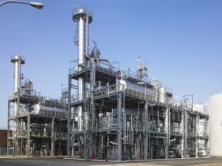
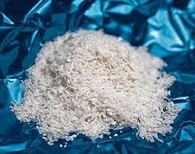
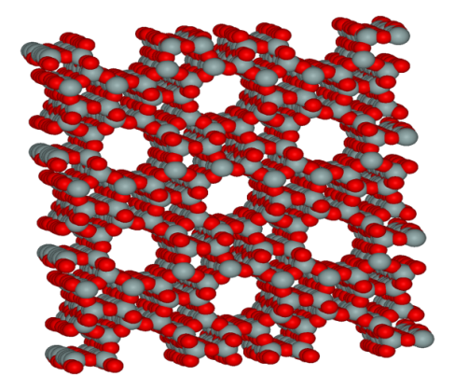
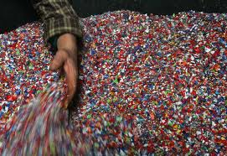
Химико-технологический комплекс для превращения углекислого и природного газа в легкие олефины
Природный газ
Получение синтез-газа
Получение диметилового эфира
Конверсия 96-100% масс.
340-360 ^{о}С, 1.0 МПа
ЭТИЛЕН – до 40%
ПРОПИЛЕН- до 45%
Получение олефинов: этилена и пропилена
Полиэтилен
Полипропилен
Наноструктурированный
катализатор на
основе цеолита ZSM-5
Me^{n+}
Me^{n+}
диаметр входных
окон 0,5-0,7 нм
Me^{n+}

Slide 18
Комплексное использование продуктов парциального окисления и окислительного крекинга. Новый тип GTL-процессов (ИХФ, ИПХФ).
Метилацетат
Метанол +
СО
Диметилкарбонат
«Сухой» газ - метан
Этилидендиацетат
Прямое парциаль-ное окисление
Уксусная кислота
Диэтилкетон
«Жирный» и попутный газы
Этилен
+
СО
3,6-октандион
3,6,9-ундекантрион
Взаимодействие оксигенатов и СО, олефинов и СО позволяет получать широкий спектр нового типа GTL-продуктов с высокой добавленной стоимостью. Большая часть этих продуктов может потребляться непосредственно в нефтедобыче, транспортировке и переработке добываемого сырья или использоваться в качестве топливных добавок.

Slide 19
Окислительная Конденсация Метана
прямой путь переработки метана в этилен
СН₄ + О₂
700-900°С,
катализатор
С₂Н₄ + С₂Н₆
целевые продукты
Н₂; СО; СО₂; Н₂О – побочные продукты
Сырье
природный газ,
попутный нефтяной газ,
газы деструктивной переработки нефти
РГУ НГ им. И.М.Губкина, ИОНХ РАН
19

Slide 20
Энергетический переход и роль водорода
Источник: ИНЭИ РАН, Центр энергетики Московской школы управления СКОЛКОВО, 2019
Водородные технологии – это один из пяти элементов технологического пакета декарбонизации мировой экономики.
Драйверы энергоперехода – (push) борьба с изменением климата и глубокая декарбонизация, (pull) необходимость в экономическом росте и внедрении технологических инноваций.
РОСТ РЫНКА ВОДОРОДА – В 7-10 РАЗ ЗА 10 ЛЕТ
Источник: Morgan Stanley Decarbonisation: The Race to Net Zero, 2019

Slide 21
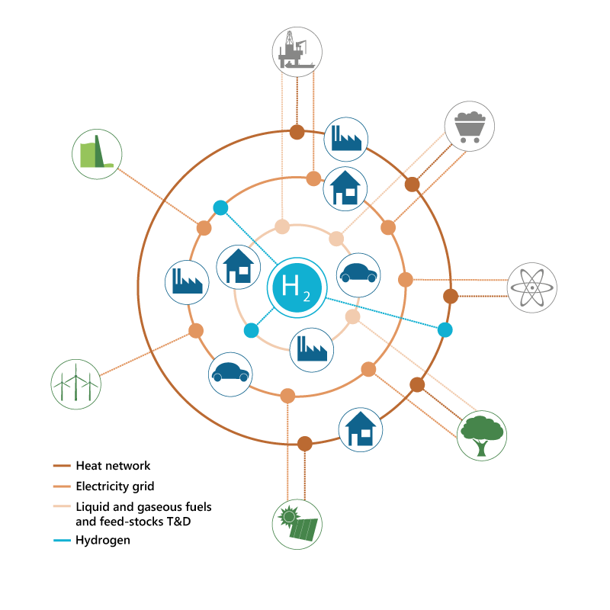
«Разноцветный» Водород в мировой энергетике
Водород в мировой энергетике:
Средство интеграции ВИЭ со стохастической выработкой
Средство интеграции электроэнергетики, газовой отрасли и теплоснабжения
Средство декарбонизации транспорта
Средство декарбонизации электроэнергетики
Средство энергоснабжения автономных территорий
Средство декарбонизации промышленности
Прогнозы объема торговли водородом к 2050 году в мире, трлн. долларов США в год
ЗЕЛЕНЫЙ
На остове ВИЭ
Стоимость производства водорода (LHOC)
<$1,5 за кг
ЖЕЛТЫЙ
На остове АЭС
Эффективность электролиза воды (КПД электролиза)
<48,2 кВт∙ч/кг
ГОЛУБОЙ
На основе природного газа или угля с технологией утилизации CO₂
Прогноз мирового рынка водородного топлива,
млрд. долларов США в год
Энергетическая эффективность хранения и транспортировки водорода
<6 кВт∙ч/кг
СЕРЫЙ
На основе природного газа или угля
Источники: IEA, Navigant Research, Ecofys, IRENA, Hydrogen Council, IAE, ACIL ALLEN Consulting
Notes:
Прогнозы по водородной энергетики выпущены всеми крупнейшими аналитическими агентствами и отраслевыми ассоциациями – прогнозные объемы весьма сильно разняться (консервативные оценки IRENA, Shell, ARENA – около 500-2000 ТВт-ч Н2 в 2050 г., Hydrogen Council - 16100 ТВт-ч, 18% мирового энергопотребления.), ожидания по удешевлению водородных технологий также имеют широкий диапазон.

Slide 22
Производство водорода в промышленности из метана
Очистка от серы
Получение
синтез-газа
Удаление СО
Паровой риформинг ∼ 90%
Автотермический и комбинированный риформинг
Некаталитическое парциальное окисление
CH₄ + H₂O = 3H₂ + CO – 206 kJ/mol
CO + H₂O = H₂ + CO₂ + 44 kJ/mol
CH₄ + 0,5H₂O + 0,25O₂ = 2,5H₂ + CO – 90 kJ/mol
CO + H₂O = H₂ + CO₂ + 44 kJ/mol
Термический крекинг
+173 кДж/моль
CH₄ + 1,5O₂ = 2H₂O + CO + 520 kJ/mol
CH₄ + H₂O = 3H₂ + CO – 206 kJ/mol
CO + H₂O = H₂ + CO₂ + 44 kJ/mol
CH₄ + 0,5O₂ = 2H₂ + CO + 36 kJ/mol
CO + H₂O = H₂ + CO₂ + 44 kJ/mol

Slide 23
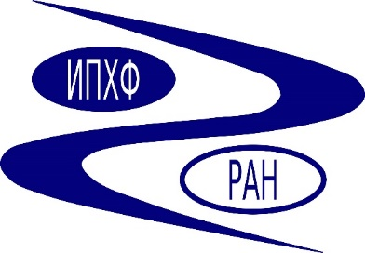
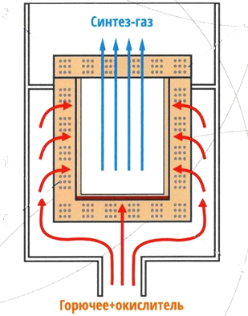
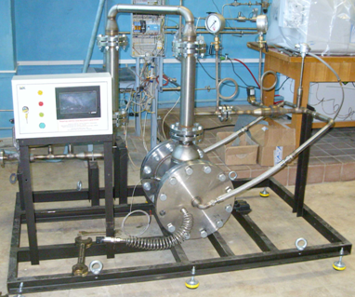
Матричная конверсия природных и попутных газов в синтез-газ на основе объемных матричных горелок
Преимущества
Компактность (удельная производительность в 10 раз выше паровой конверсии).
Простота, отсутствие катализатора.
Большой диапазон производительности.
1100^{о}С
1600^{о}С
Параметр | Значение
Коэффициент избытка окислителя | 0,34
Конверсия метана, % | 94,3
Конверсия кислорода, % | 95,0
Концентрация Н₂, % | 23,7
Концентрация СО, % | 14,2
Концентрация СО₂, % | 3,7
Концентрация СН₄, % | <1
Соотношение Н₂/СО | 1,67
Селективность образования Н₂, % | 71,3
Селективность образования СО, % | 85,4
Сферы применения:
в каскадных схемах получения метанола или продуктов Фишера-Тропша, в том числе на морских платформах;
для синтеза жидких продуктов в труднодоступных местах добычи;
для питания твердооксидных топливных элементов;
в качестве восстановителя в металлургических процессах.
Углеводородный газ и кислород
Notes:
В ИПХФ РАН разрабатывается процесс матричной конверсии природных и попутных газов в синтез-газ на основе объемных матричных горелок, основой энергоэффективности которого является автотермический режим процесса, достигаемый за счет рекуперации тепла реакции окисления с помощью газопроницаемой матрицы. Другими преимуществами процесса являются компактность (удельная производительность в 10 раз выше паровой конверсии), простота, отсутствие катализатора и большой диапазон производительности. Такой процесс конверсии может применяться в каскадных схемах получения метанола или продуктов Фишера-Тропша, в том числе на морских платформах; для синтеза жидких продуктов в труднодоступных местах добычи; для питания твердооксидных топливных элементов; в качестве источника газа-восстановителя в металлургических процессах.

Slide 24
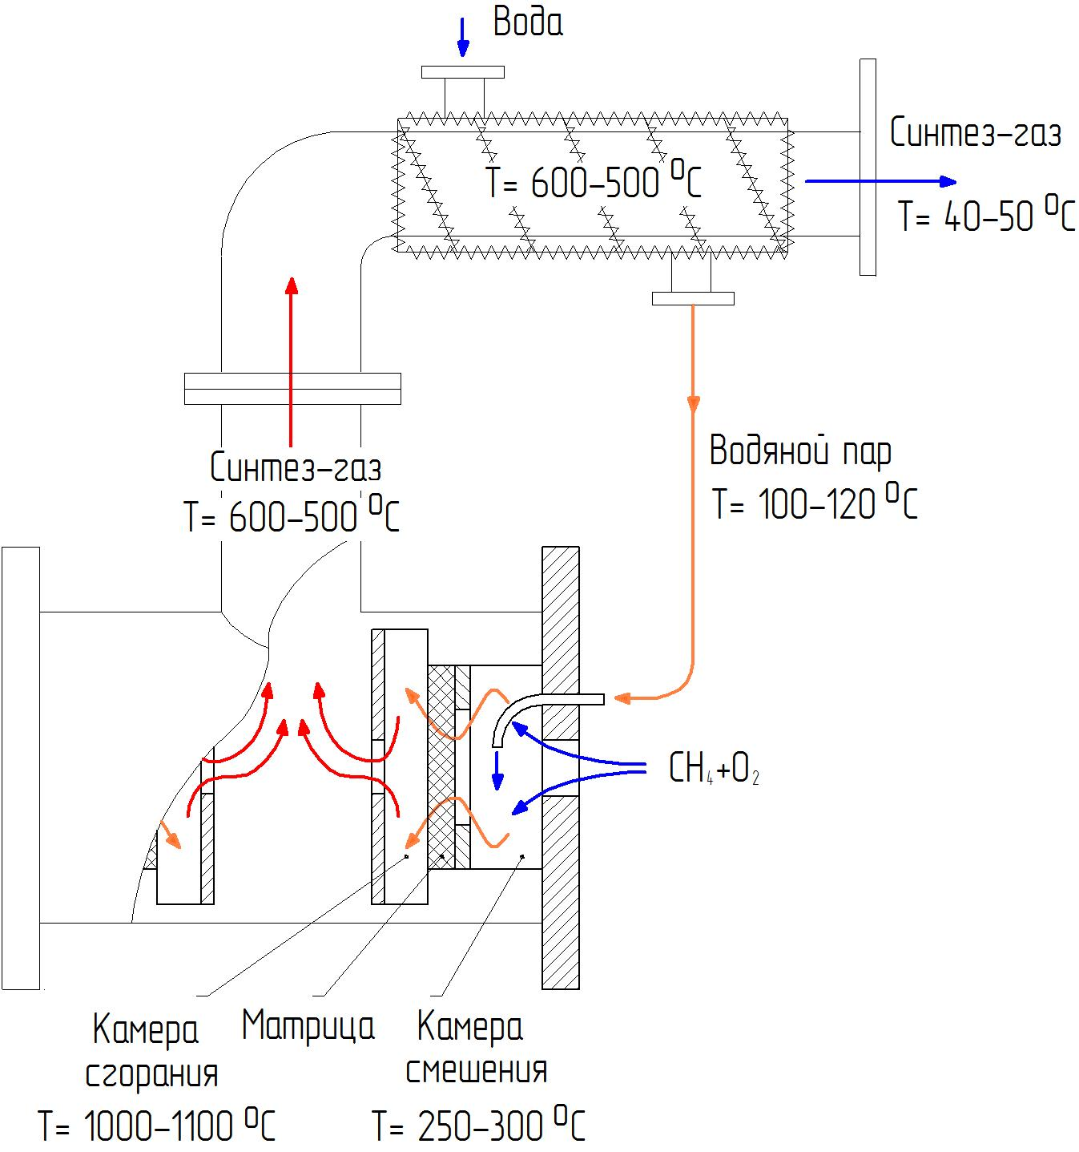
Матричная конверсия природных и попутных газов в синтез-газ на основе объемных матричных горелок. Параметры процесса.
Рабочие параметры испытаний длительного пробега
Тепло выходящего из конвертора синтез-газа
используется для генерации водяного пара

Slide 25
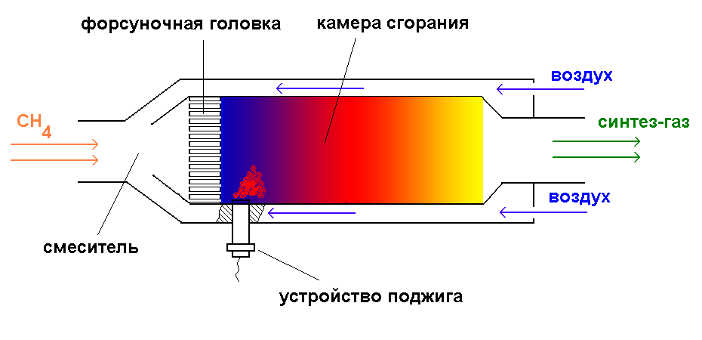
  Парциальное окисление метана в ракетных двигателях
Принципиальная схема проточного химического реактора на базе ракетных технологий
Показатели | мольн. % | масс. %
Расход: Метан Кислород Водяной пар | 53,3 39,6 7,1 | 37,9 56,4 5,7
Производство: Синтез-газ, в т.ч.: Водород Оксид углерода Диоксид углерода Метан Кислород Углеводороды С₂₊ Водяной пар | 72,4 48,1 24,3 3,5 2,4 0,35 1,2 20,2 | 59,5 7,4 52,1 11,7 3,0 0,85 2,8 22,3

Slide 26
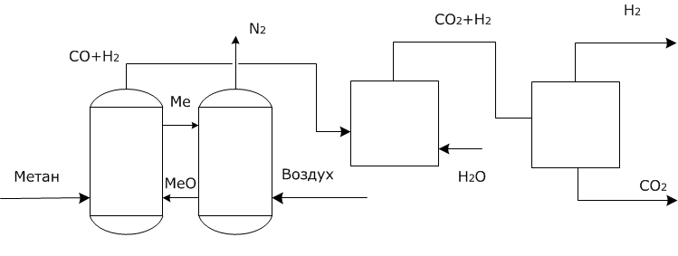
Принципиальная схема получения водорода
ПОЛУЧЕНИЕ СИНТЕЗ-ГАЗА: CHEMICAL LOOPING
Лифт-реактор + регенератор
Конверсия CO
Удаление CO2
или Н₂
или Н₂О+Q
Воздух: СН₄ + О₂=2Н₂+СО₂
Вода: СН₄ + 2Н₂О=4Н₂+СО₂
ИНХС РАН

Slide 27
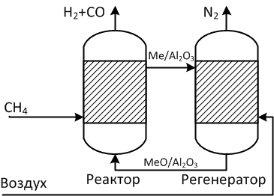
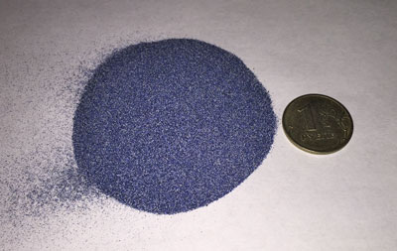
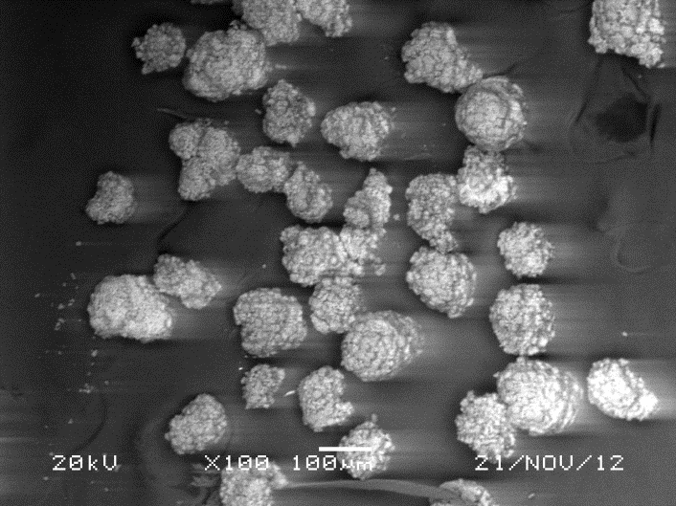
Головной процесс - производство синтез-газа в системе «реактор-регенератор»
ПОЛУЧЕНИЕ СИНТЕЗ-ГАЗА: CHEMICAL LOOPING
Традиционные способы
Паровая конверсия метана
CH₄+H₂O → 3CO+H₂
Углекислотная конверсия метана
СН₄ + СО₂ → 2СО + 2Н₂
Парциальное окисление метана
CH₄ + 1/2O₂ → CO + 2H₂
Перспективный способ
Окислительная конверсия метана с раздельной подачей сырья и окислителя
Реактор: CH₄ + MeO → CO + 2H₂ + Me
Регенератор: 4N₂+ O₂ + 2Me⁰ → 2MeO + 4N₂
Суммарно: CH₄ + 4N₂+ O₂ → CO + 2H₂ + 4N₂
Переносчик кислорода для процесса (микросферический твёрдый контакт): оксиднометаллическая система, нанесённая на оксид алюминия
Общие технологические проблемы традиционных способов : | Преимущества перспективного способа получения синтез-газа
Большие энергозатраты; Необходимость предриформинга углеводородов С2+ Взрывоопасность смесей метан-кислород; Высокая стоимость выделения кислорода из воздуха; Повышенное сажеобразование; Образование балластного азота в случае использования воздуха в качестве окислителя. | Возможность переработки природного газа, содержащего примеси этана, пропана и более тяжёлых углеводородных газов без применяющемся в этом случае предриформинга; Высокая взрывобезопасность - исключается образование взрывоопасных метановоздушных смесей; Высокая энергоэффективность, так как циркулирующий переносчик кислорода обеспечивает приток тепла из регенератора в реактор и обратно, обеспечивая соответственно нагрев сырья (попутного газа) и воздуха; Относительно низкий уровень капитальных затрат (отсутствие необходимости разделения воздуха; основное реакторное оборудование изготавливается из простой углеродистой стали); Использование воздуха в качестве окислителя без разбавления синтез-газа азотом; Предотвращение дезактивации катализатора в результате удаления кокса на стадии регенерации; Получение значительных количеств технического азота, который можно использовать в производстве.

Slide 28
ОКИСЛИТЕЛЬНАЯ КОНВЕРСИЯ МЕТАНА НА БОРТУ АВТОМОБИЛЯ
В 2008, 2009 и последующих годах принято участие в автопробегах “Голубой коридор”, организованных ОАО “Газпром” на автомобилях Газель и Баргузин, оборудованных бортовыми генераторами синтез-газа (ИК СО РАН)

Slide 29
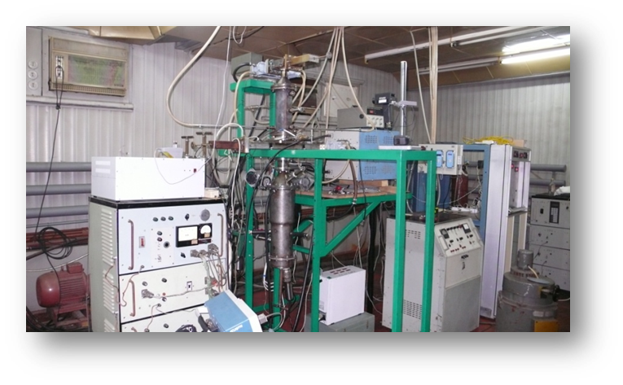
ПИРОЛИЗ НА С И Н₂ В ПЛАЗМЕ
MONOLITH MATERIALS
ТПУ – ПЛАЗМА СВЧ РАЗРЯДА
MINES ParisTech
Aker Solutions
(formerly Kvaerner)
2020 год
15000 т С, 5000 т Н₂
НАКОПИТЕЛЬ МВС
Инициатор СВЧ разряда
Источник газа
Пульт управления
Уловитель наночастиц углерода
Система выделения углерода из МВС
Реактор
СВЧ генератор
СБОРНИК УГЛЕРОДА
НАКОПИТЕЛЬ ВОДОРОДА
WO2017048621A1

Slide 30
Производство водорода из угля: газификация +захоронение СО₂
Конверсия метана
А) традиционные методы
Б) новые методы
Примеси, жидкие продукты,
S, N, CO₂
Связывание и
захоронение
Удельный расход метана равен 3.4-4.5 кг/кг H₂;
Воды – 9-12 кг; электроэнергии – 2-3 кВт-ч.
Выбросы CO₂ составляют 8-14 кг на 1 кг водорода
H₂
«Голубой»
водород
САХАЛИН – ПОЛИГОН ДЛЯ ДЕМОНСТРАЦИОННЫХ ПРОМЫШЛЕННЫХ УСТАНОВОК
ПОСТАВКА ВОДОРОДА В ЯПОНИЮ
РАЗВИТИЕ ВОДОРОДНОГО ТРАНСПОРТА
НАФТЕНОВЫЕ ФРАКЦИИ КАК НОСИТЕЛЬ ДЛЯ ТРАНСПОРТИРОВКИ ВОДОРОДА
Повышение эффективности технологий выделения и захоронения СО₂, новые технологии (ВНИИГАЗ, ИК СО РАН, ИНХС РАН; ОИВТ – цикл Алама ); очистки синтез-газа и выделение продуктов
Вопрос использования водных ресурсов, экологических проблем.
Решение вопросов крупнотоннажной транспортировки водорода.
Решение вопросов захоронения – использования СО2 (связывание в биосырье; подземное захоронение и др.) – междисциплинарная задача

Slide 31
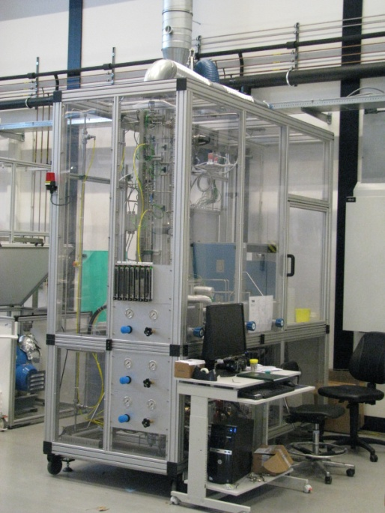
Абсорбционная очистка газовых смесей от СО₂ в мембранных контакторах газ-жидкость
Высокая удельная площадь поверхности контакта фаз
(не менее 1000 м²/м³) - снижение габаритов на 65 %
Модульность – возможность регулирования мощности установки
Независимость регулирования потоков газа и жидкости
Успешная реализация на полупромышленном уровне с применением пористых мембран
Абсорбер
Водород + СО₂
30-40 атм
Водород
мембрана
30-40 атм
Нагрев
Р_{абсорбент}=const
Охлаждение
Десорбер
30-40 атм
Абсорбент + СО₂
мембрана
Регенерированный абсорбент
1-5 атм
СО₂
Исследование мембранной десорбции – нерешенная актуальная задача

Slide 32
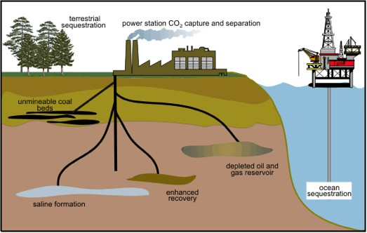
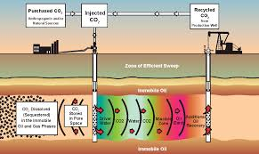
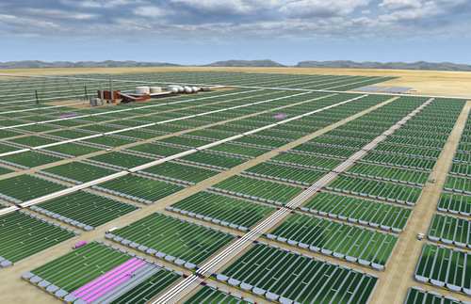
Существующие (конкурентные) решения
СВЯЗЫВАНИЕ И ИСПОЛЬЗОВАНИЕ СО2
ЗАХОРОНЕНИЕ СО₂ (ОКЕАН, ИСТОЩЕННЫЕ
МЕСТОРОЖДЕНИЯ И ДР.)
ОТЛОЖЕННЫЕ ВЫБРОСЫ
ЗАКАЧКА СО₂ В ПЛАСТ ДЛЯ
УВЕЛИЧЕНИЯ НЕФТЕОТДАЧИ
ОТЛОЖЕННЫЕ ВЫБРОСЫ,
СЛОЖНОСТЬ ТИРАЖИРОВАНИЯ
ИСПОЛЬЗОВАНИЕ БИОСВЯЗЫВАНИЯ
ЗАТРАТЫ ВОДЫ И ПИТАТЕЛЬНЫХ ВЕЩЕСТВ
СЛОЖНОСТЬ ТЕХНОЛОГИЙ ПЕРЕРАБОТКИ В ТОВАРНЫЕ
ПРОДУКТЫ

Slide 33
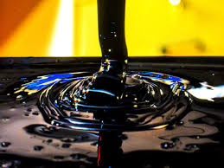
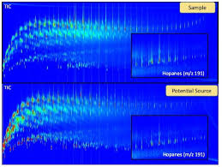
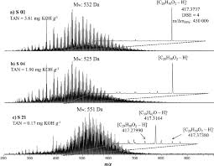
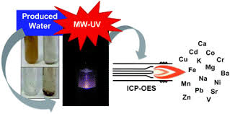
ЗАГРЯЗНЕНИЕ НЕФТЬЮ: ЭКОЛОГИЧЕСКИЕ ПРОБЛЕМЫ
Геохимических исследования особенностей
биоразложения и ремидации
Создание базы нефтей и методов для определения источников разлива
Образцы нефти
Определение скорости биодеградации нефти при аварийных розливах в условиях Крайнего Севера;
Создание и использование сорбентов для сбора и биодеградации нефти;
Создание
Определение ущерба для окружающей среды на горизонте 3-5 лет;
Разработка отраслевой методики определения сроков восстановления экосистем при розливах нефти и нефтепродуктов.
Современные методы анализа
«отпечаток пальца»
Определение источника загрязнений
Определение закономерностей разложения
МГУ, РГУ нефти и газа, ИОХ РАН, ИНХС РАН, ИНХ СО РАН
ДВ отделение РАН и др.
Создание полигона на о.Сахалин для
указанных исследований вместе с РАН при
поддержке Минэнерго

Slide 34
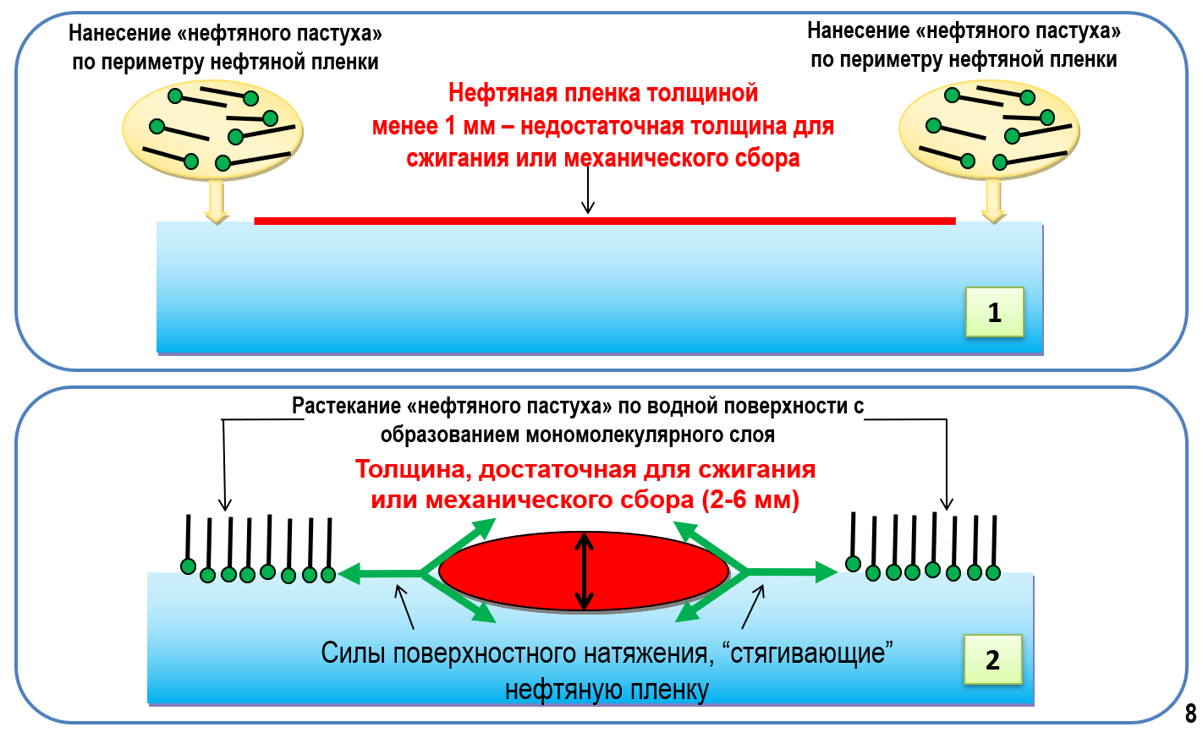
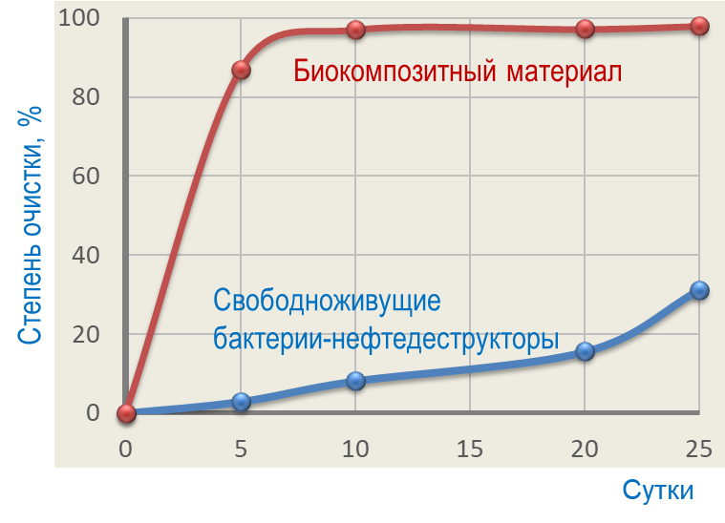
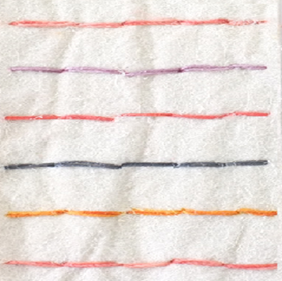
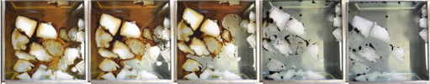
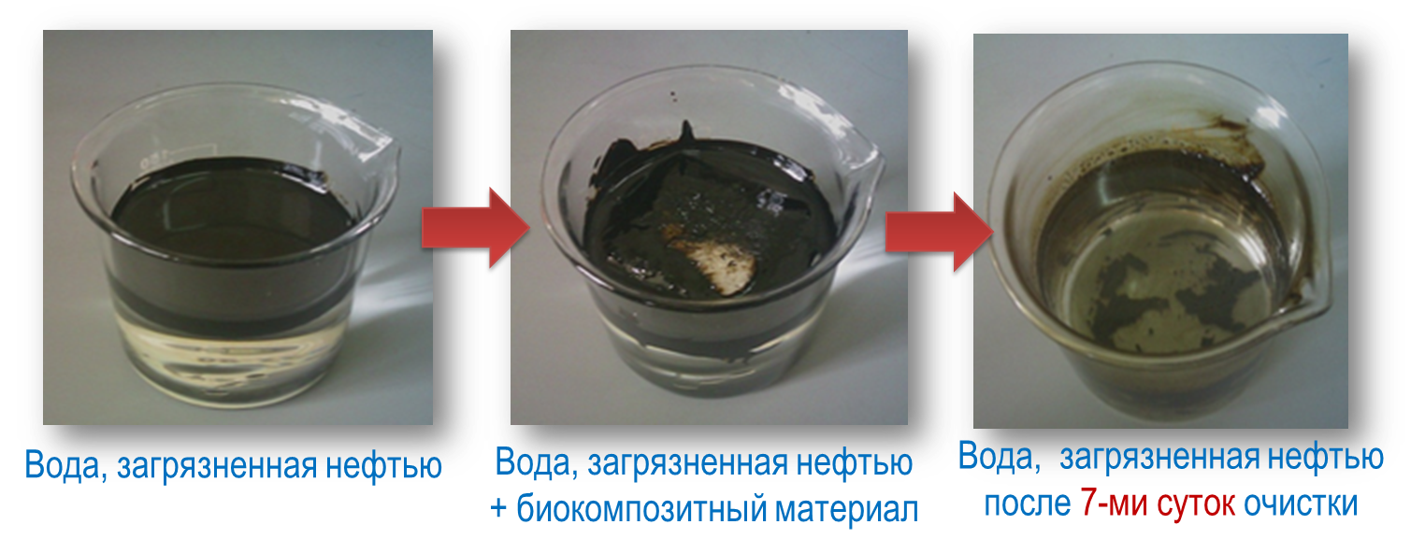
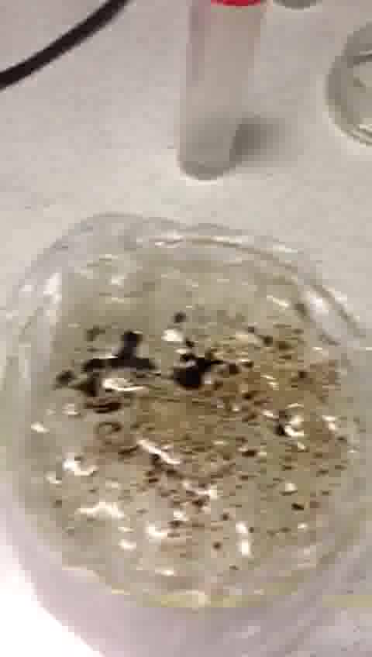
ЗАГРЯЗНЕНИЕ НЕФТЬЮ: ЭКОЛОГИЧЕСКИЕ ПРОБЛЕМЫ
«Сорбент-ассоциация бактерий»
«Нефтяные пастухи»
Бииокомпозитные материалы (БКМ) на основе биоразлагаемых полимерных матриц и иммобилизованной ассоциации бактерий-нефтедеструкторов.
Индикаторные зоны

Slide 35
ЗАКЛЮЧЕНИЯ И ВЫВОДЫ
Переработка нефтей сходного состава с преобладанием нафтеновых углеводородов требует использования спектра технологий, ориентированных на превращение нафенсодержащих фракций в высокоценные продукты
Необходимо совершенствование и внедрение новых технологий – технологий цеоформинга, производства специальных авиационных керосинов, нафтеновых базовых масел (малоннажные предприятия на о.Сахалин). Для значительных объемов переработки важным может оказаться использование риформинга, ориентировано на получение ароматических углеводородов иновые технологии получения зимних/арктических дизельных топлива
Монетизация газа может предполагать как его превращение в химическую продукцию (диметиловый эфир, бензины, олефины), так и получение на его основе водорода.
При реализации методов производства водорода важным является отработка процессов связывания и захоронения диоксида углерода или реализация только разрабатываемых процессов получения водорода вместе с углеродом (Сахалин является одним из перспективных центров для экспорта водорода)
Снижение нагрузки на окружающую среду требует интенсификации исследований процессов биодеградации и усовершенствования подходов для сбора и удаления нефти. Возможно создание испытательного полигона для отработки таких технологий для условий Арктики

